Slide 1
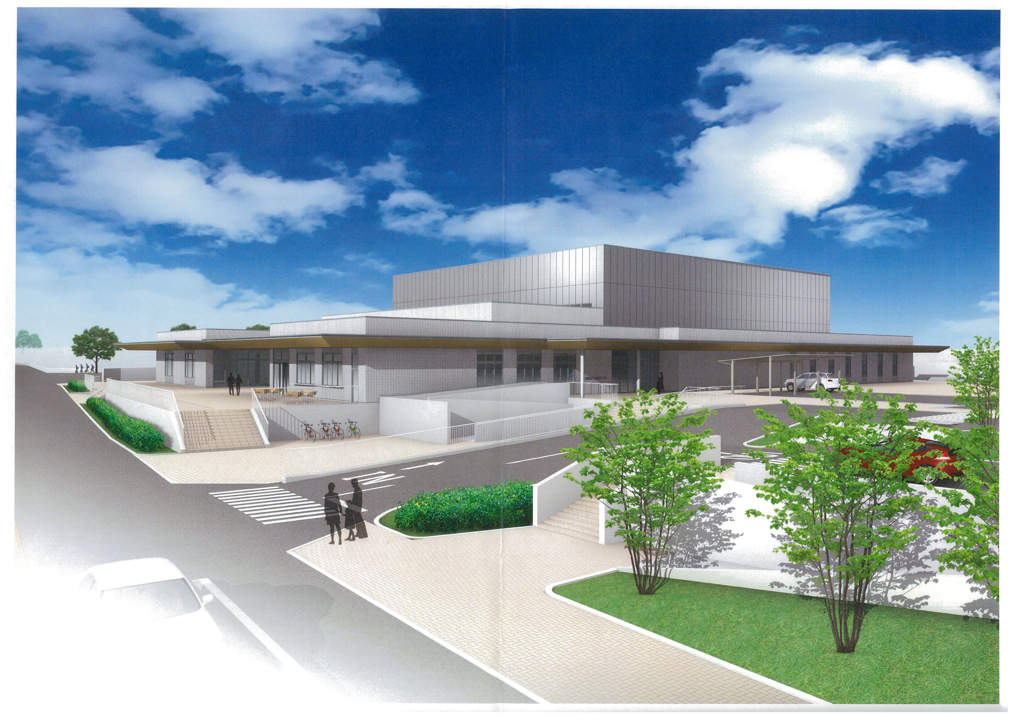
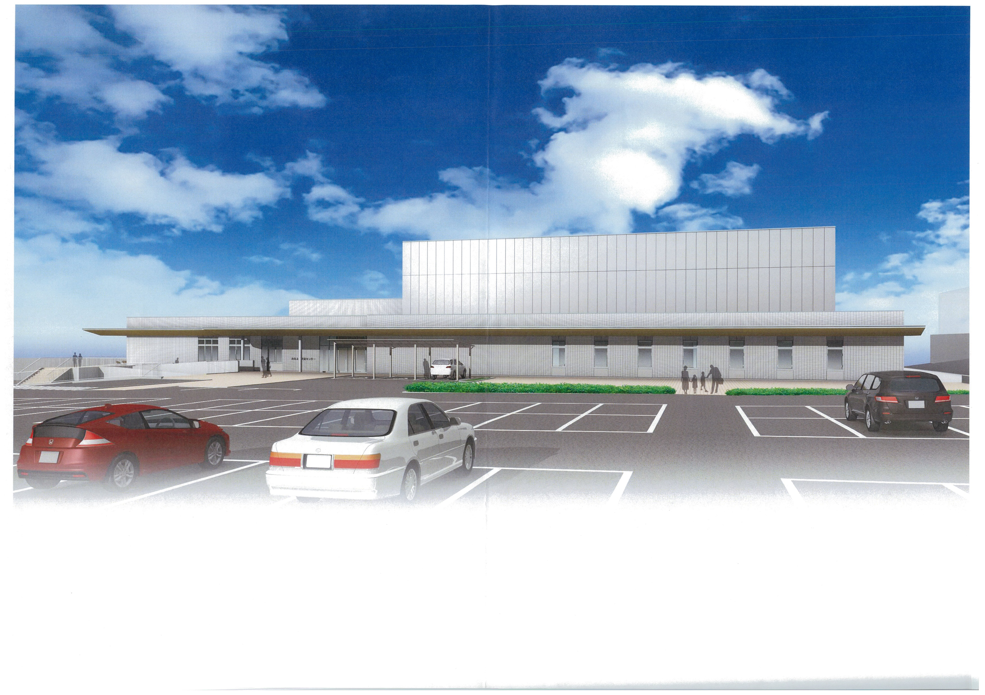
みなよし地区拠点施設について
令和５(2023)年７月２０日（木）午後７時～

Slide 2
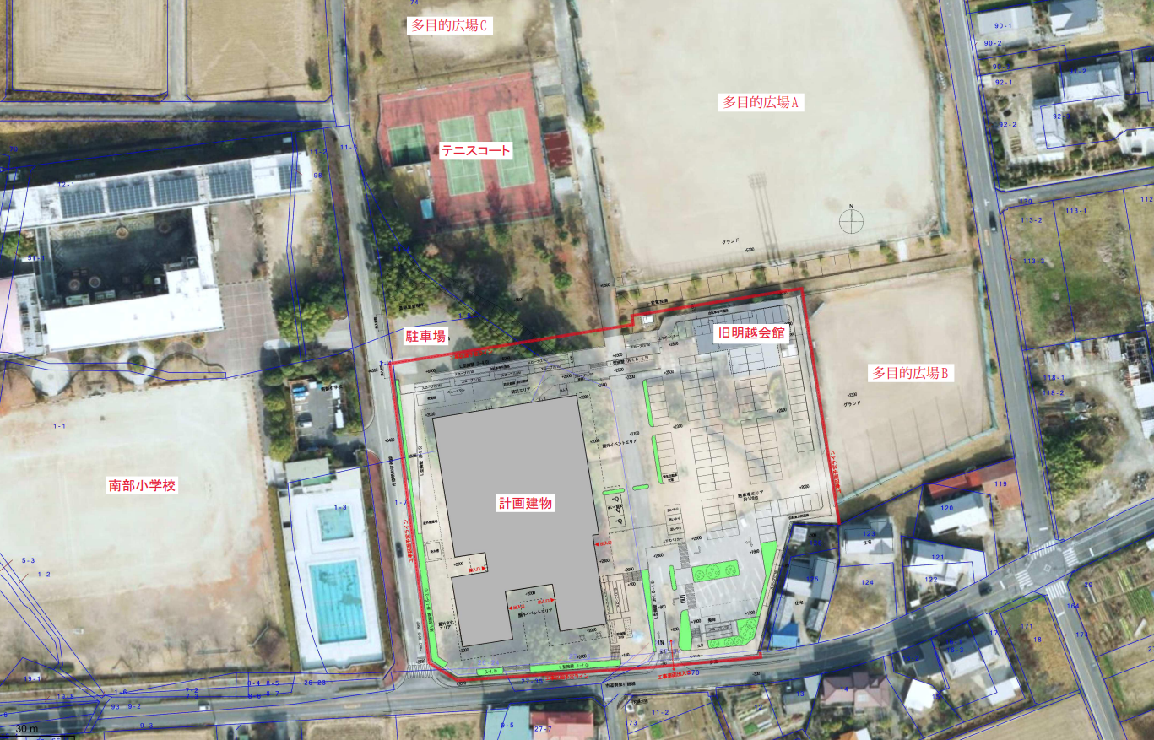
施設建設場所
建設場所

Slide 3
施設建設に向けて(1/2)
【市民対象ワークショップ】
対 象 みなよし地区（明知上・明知下・打越・山伏）の市民で各行政区から推薦された者
開催日 第１回 令和２年１０月11日(日) 第２回 令和２年11月29日(日)
テーマ 第１回：施設に必要な役割のアイデアを出し合おう
第2回：施設の役割と機能を考えよう
主な意見
目指す地域に「多世代が楽しく交流・コミュニケーションが取れる、安全・安心な住みやすい地域」を掲げ、
その実現を図るために以下の４つのスペースが提案された。
ア バスケットボール等の球技ができる観客席がある体育館的なスペース
イ 夏まつりや文化祭といったイベント開催用スペース
ウ 小学生や中学生、高校生、地域の大人たちが学習できるスペース
エ 子どもたちがお菓子作りなどの調理実習ができるスペース
→屋内外を一体利用することができる施設として計画
【主な部屋構成】
スポーツエリア（多目的ホール、トレーニングルーム、軽運動室、更衣室・シャワー室）
→イベント開催スペースとしての利用も想定し、壁面収納式の舞台を整備
文化エリア（調理室、会議室・講座室）
フリーエリア（キッズスペース、学習スペース、相談スペース）
交流エリア（各エリアの来館者同士の交流を行うオープンスペースとして配置）

Slide 4
施設建設に向けて(2/2)
【施設の事業計画の変更】
・市内屋内体育施設（総合体育館、小中学校の体育館）の利用状況
・施設のランニングコストの抑制及び二酸化炭素排出量の削減を図るため、施設の高断熱化と高効率の省エ
ネ機器、太陽光発電システムの積極的導入（施設のZEB化）
※ZEB：快適な室内環境を実現しながら、施設の省エネ化を図り、創エネ設備を導入することで、年間の基準一次エネルギー消費量ゼロを目指すもの
・スポーツエリア内の多目的ホールの拡張（バスケットボールコート１面から２面程度）
・施設のZEB化を国の補助金を活用し推進する
【地区拠点施設整備協議会での意見】
・来館者の安全を確保するため、現在敷地内にある通路を廃止し、全面駐車場とする（歩車分離の徹底）
・敷地内に学校との行き来を可能とするスロープを設置する
・南部地区コミュニティ広場に子どもたちが自転車で来るためのルートを確保する
・さんさんバスの敷地内への乗り入れを可能とする
・自転車駐輪場の台数を増車（15台→30台）
・軽運動室の面積を増床する
・他の施設の利用状況から和室を畳コーナーに変更

Slide 5
施設の基本設計について
【スポーツエリア】
多目的ホール：バスケットボールコート２面のスペースを確保。東側に簡易な観覧席を配置し、イベント開催
時に使用できる壁面収納式の舞台を設置
トレーニングルーム：日常の健康づくりに必要な運動機器を中心に、簡単なトレーニングが行えるスペース
軽運動室：ダンス等の運動系の講座を行うことができるスペース
【文化エリア】
調理室：調理台を４台設置し、可動間仕切りと、全面開放が可能なサッシにより、屋外イベント広場との一体 利用を可能とする
会議室・講座室：会議や工作系の講座を行うスペースとして、可動間仕切りにより、２室を１室としての利用 を可能とする
【フリーエリア】
キッズコーナー・畳コーナー：床材を柔らかい素材、併設する畳コーナーとの活用により、小さな子どもの遊 べるスペースとして、子育て世帯にも多数来館してもらえるスペースとして配置
学習スペース：学習や図書閲覧等で活用できるスペースとして配置
相談スペース：子育て世代等の相談スペース等、多目的に使用できるスペースとして配置
【交流エリア】
交流エリア：各エリアの来館者同士の交流を行うオープンスペースとして配置し、全面開放が可能なサッシに より、屋外イベント広場と内外一体利用を可能とする。

Slide 6
みなよし地区拠点施設の特徴について
〇地区拠点施設の整備について
◇行政区の枠を超えた活動を可能とする施設
・少子高齢化や定年年齢延長、ライフスタイルの多様化等に伴い、行政区をはじめとする地域活動を支える団
体の後継者や新規会員の不足。
・防災や防犯などの生命や財産の保護に関わる活動については小学校区単位での活動が有効との考えから小
学校区単位に地区コミュニティ推進協議会を再編していること。
〇みなよし地区拠点施設の特徴
◇小中学校との連携強化
・小学校の課外活動や中学校の部活動の地域移行をはじめ、コミュニティ・スクール及び地域学校協働活動の
拠点として活用する。
・隣接する小中学校に続く屋内広域避難場所兼避難所として指定し、防災拠点として活用する。
◇屋内体育施設の不足の解消
・総合体育館や小中学校の体育館の平日夜間、土日祝日における利用が埋まっていることを受け、本格的な球
技が行えるスペースを計画していたスポーツエリアを拡張し、その不足分を補う機能を追加する。
・総合型地域スポーツクラブ「三好さんさんスポーツクラブ」の活動拠点として活用する。
◇「ゼロカーボンシティ宣言」実現を目指す象徴的な施設としての活用
・施設の高断熱化や高効率の省エネ設備の導入、太陽光発電システムの積極的な導入より、施設の基準一次エ
ネルギー消費量を削減できる施設のZEB化を図るとともに、施設のランニングコストの抑制と二酸化炭素
の排出抑制を図る施設として活用する。

Slide 7
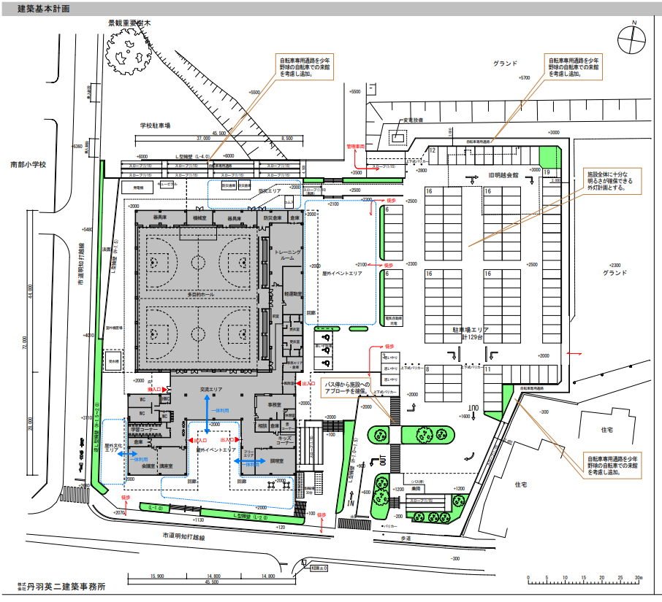
施設の概要について(1/3)
・建設場所 明知町下細口１－８他
・敷地面積 １２，２５２㎡（駐車場用地を含む）
・構造・階層 鉄骨造 平屋建て
・延床面積：2,985㎡（回廊、庇面積を除く）
・駐車場：１２６台

Slide 8
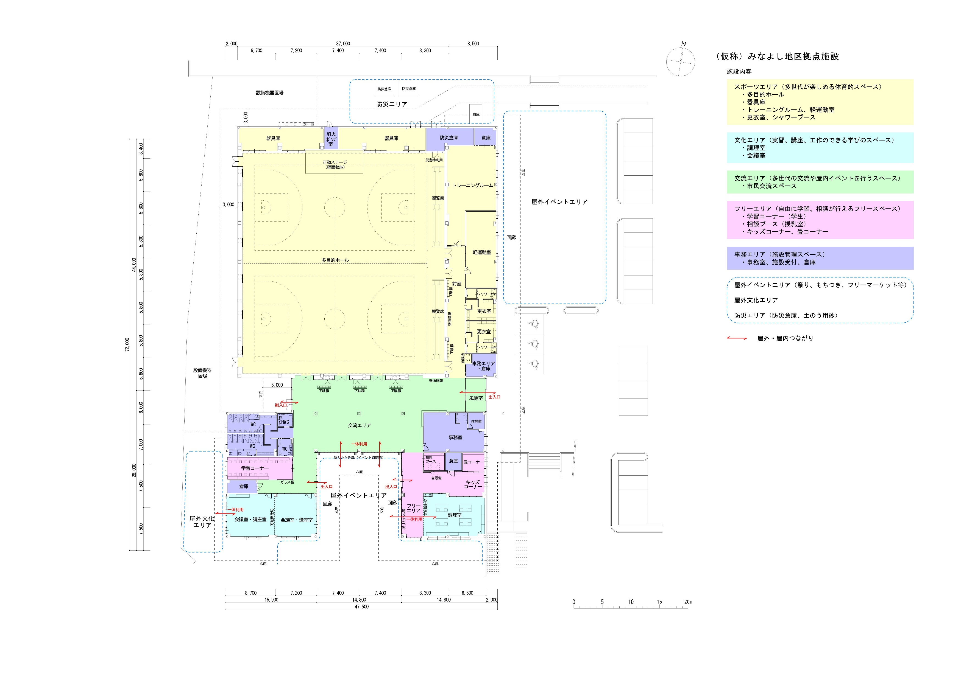
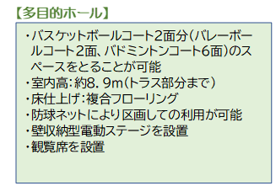
施設の概要について(2/3)

Slide 9
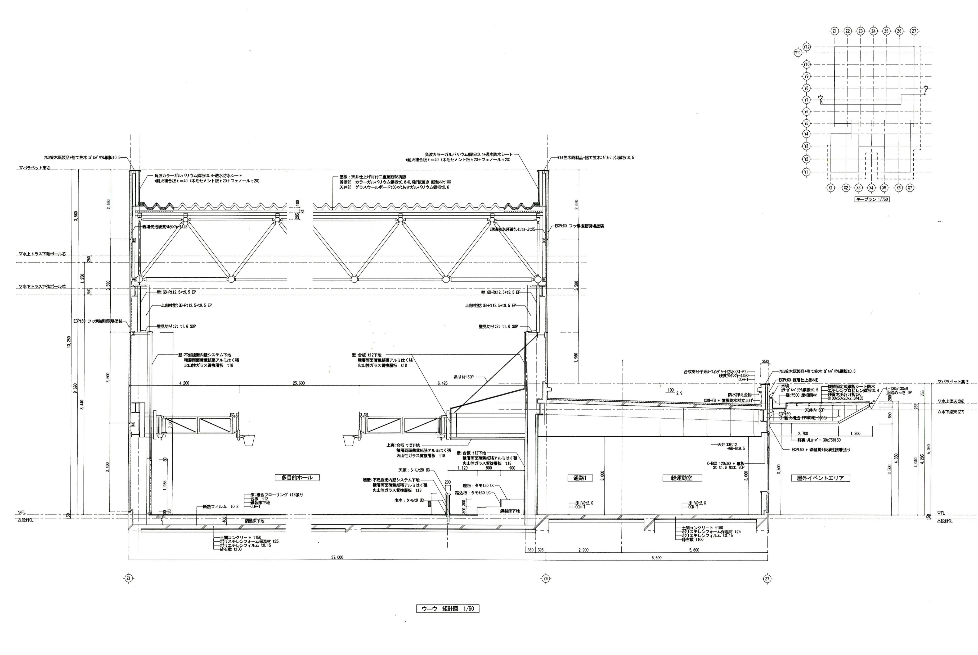
施設の概要について(3/3)

Slide 10
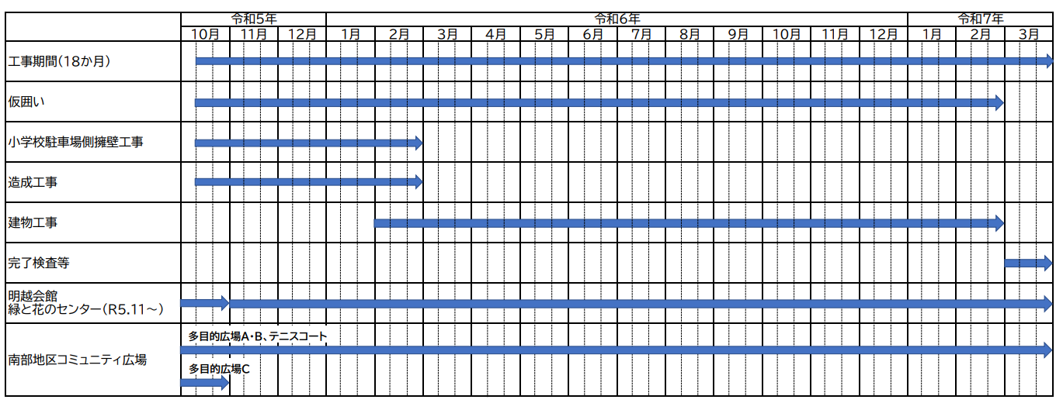
建設スケジュール

